Slide 1
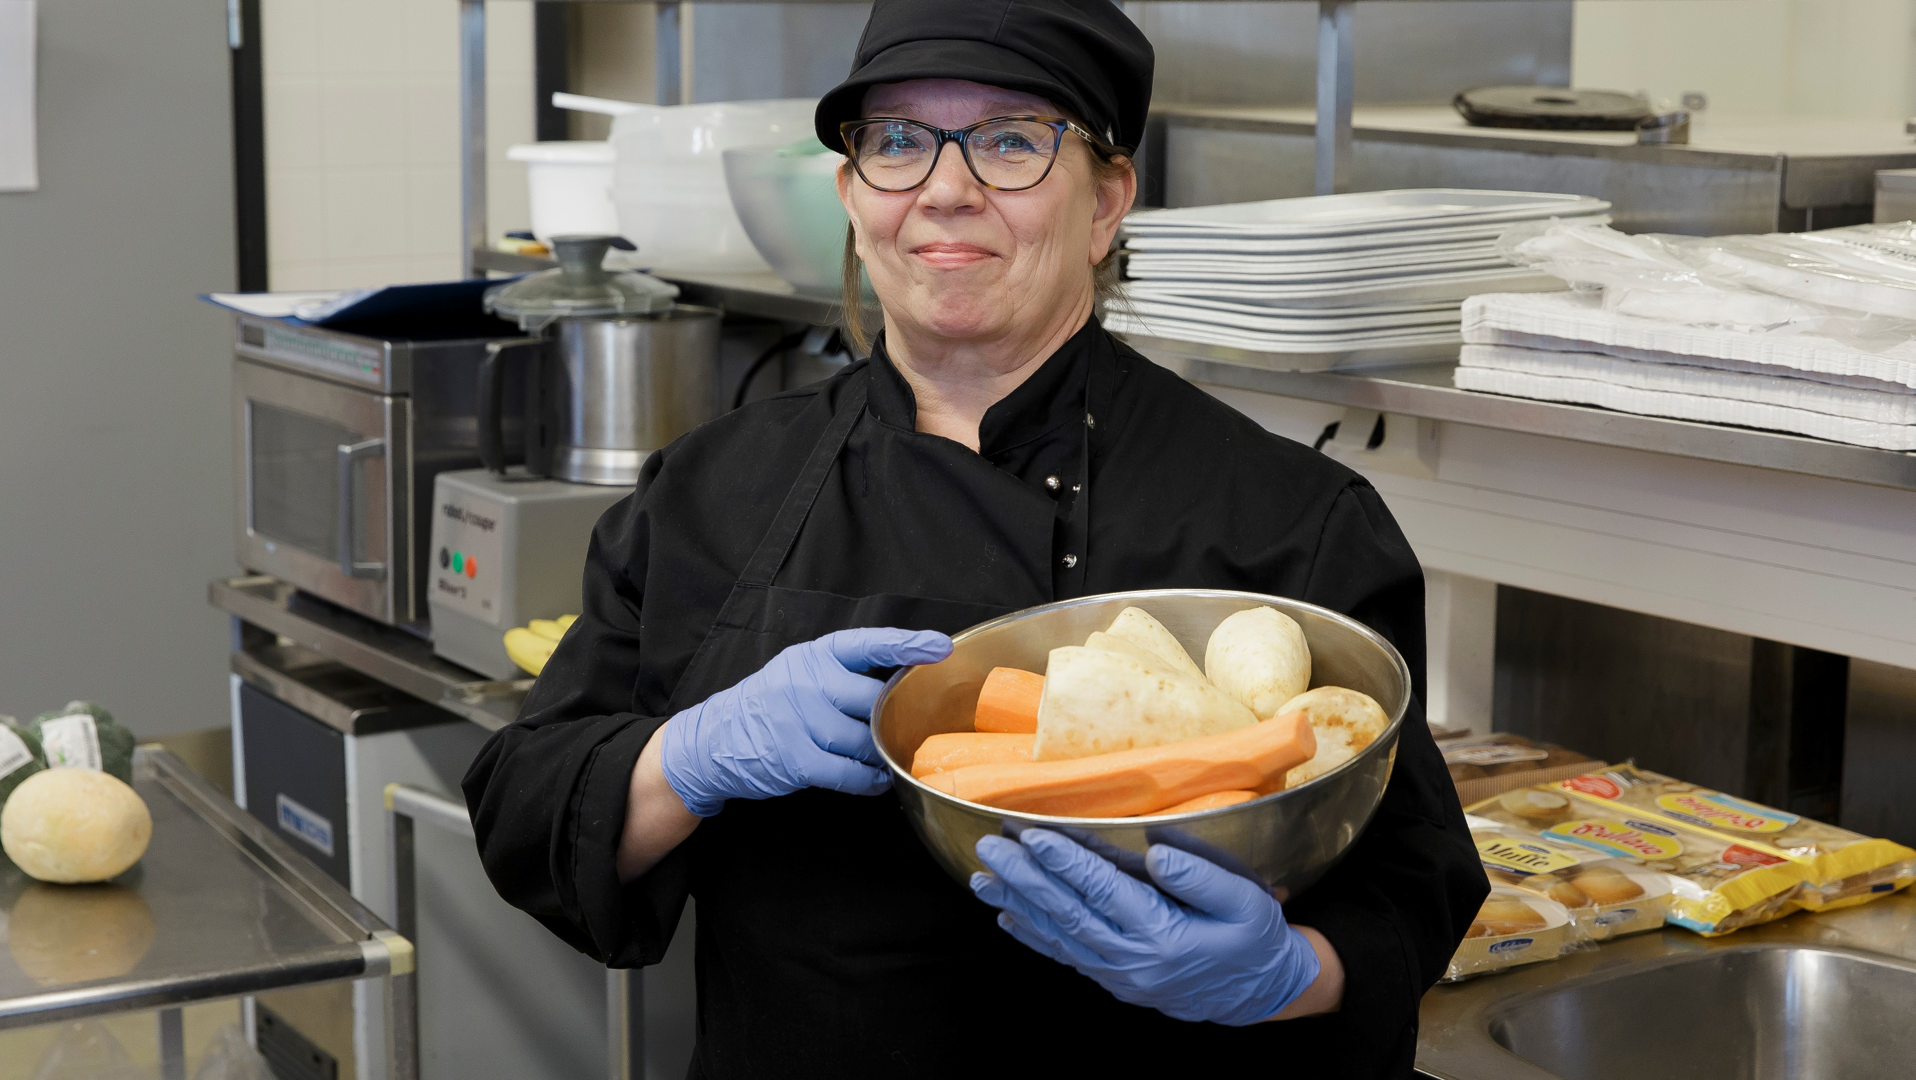
UUSI AIKUISKOULUTUS Mikko Koskinen 1. kesäkuuta 2017

Slide 2
Miksi koulutus ja osaaminen?
Työelämän muutoksessa osaamisen merkitys korostuu.
Koulutus ja osaaminen nousivat esille myös viime syksynä Mahdollisuuksien aika -hankkeen aloitusseminaarissa ”Robotistako työpaikan luottamushenkilö?”.
Jotta voisi olla osaamista, täytyy olla mahdollisuus osaamisen kehittämiseen ja koulutukseen.
Työuraa edeltävä koulutus ei riitä. Tarvitaan koulutusta työuran aikana: aikuiskoulutusta, elinikäistä oppimista!

Slide 3
TYÖELÄMÄN MURROS ON JO TÄÄLLÄ!

Slide 4
Projekti 1
KATOAVAT TYÖPAIKAT Työllisten määrän ja rakenteen kehitys Suomessa 1987–2015
Tilastotutkija Pekka Myrskylä

Slide 5
Mitä selvisi?
Viime 28 vuoden aikana Suomessa on tapahtunut raju rakennemuutos.
Väkiluku on kasvanut puolella miljoonalla, mutta työpaikkojen määrässä ei juuri muutosta.
Suomi on jakautunut kahteen osaan. Työpaikkojen määrä kasvaa Helsingin, Tampereen ja Oulun seuduilla. Kaikkialla muualla työpaikat vähenevät.
Varsinais-Suomen nousu ei vielä näy!
Kolmen viime vuosikymmenen aikana Suomesta on kadonnut yli 600 000 työpaikkaa, joihin on riittänyt perusasteen koulutus.
Peruskoulun varassa olevien työllisyys on tippunut samaan aikaan yli 20 prosenttiyksikköä vajaaseen 43 prosenttiin.

Slide 6
Tilastot kertovat
Mitä korkeampi koulutus, sitä
pidempi työura
korkeampi työllisyysaste
paremmat mahdollisuudet työllistyä työttömänä
paremmat mahdollisuudet läpi työuran nousevaan palkkaan.

Slide 7
Työvuosien määrät Elinaikaisten työvuosien odotearvot sukupuolen ja koulutustason mukaan 2014

Slide 8
Työllisyysasteiden kehitys Työllisyyden kehitys eri koulutustasoilla 1987–2015

Slide 9
Todennäköisyys työllistyä Työttömän naisen todennäköisyys työllistyä ensimmäisen työttömyysvuoden aikana iän ja koulutuksen mukaan 2014 (%)

Slide 10
Koulutus ja palkka Koulutustason ja iän vaikutus palkkatasoon 2015

Slide 11
Alustavia johtopäätöksiä
Oppivelvollisuusikää pidennettävä 18 vuoteen, jotta kaikilla nuorilla olisi mahdollisuus päästä töihin.
Matalasti koulutetut työikäiset tarvitsevat osaamisohjelman. Aloitettava useampivuotisen hanke, jonka tavoitteena on nostaa yli 30-vuotiaiden työikäisten osaamis- ja koulutustasoa.

Slide 12
Projekti 2
DIGIAJAN TYÖELÄMÄVALMIUDET Projektissa Sovelto ja SAK hakivat ratkaisuja, joilla työelämän uudet perustaidot saataisiin kaikkien työikäisten ulottuville. Raportti julkaistiin maaliskuun lopussa 2017.

Slide 13
Keskeisimmät havainnot
Arvioiden mukaan jopa kolmannes suomalaisista työpaikoista tulee katoamaan digitalisaation myötä lähitulevaisuudessa. Tätäkin useampi työpaikka ja -tehtävä muuttuu merkittävällä tavalla.
Syntyy uusia työpaikkoja, mutta niihin työllistyminen edellyttää uusia valmiuksia ja taitoja, jotka liittyvät digitaalisen teknologian käyttöön ja hyödyntämiseen työssä.
Näiden taitojen omaksuminen ei välttämättä vaadi perinteistä tutkinto-opiskelua, vaan joustavaa ja jatkuvaa osaamisen täydentämistä.

Slide 14
Alustavia johtopäätöksiä
Digitaitojen osaaminen työikäisten keskuudessa kartoitettava, jotta puutteet havaitaan.
Tulevaisuuden työelämässä tarvittavat digitaidot määriteltävä.
Digitaitojen opetusta peruskoulussa, toisella asteella ja korkeakoulussa vahvistettava.
Digitaitoja parantavien digitaalisten koulutus- ja valmennuspalveluiden kehittämiseen panostettava ja niitä otettava laajasti käyttöön.
Markkinaehtoisista koulutuspalveluista on saatava riittävän edullisia, jotta niiden käyttö on mahdollista kaikille kansalaisille maksukykyyn katsomatta.
Luotava helppo ja joustava tapa täydentää omaa osaamistaan työn ohessa, omaan tahtiin. Ratkaisun oltava verkkopohjainen ja skaalautuva.
Kustannukset opiskelijalle maltilliset tai parhaimmassa tapauksessa lähes olemattomat.
Opintoja voi suorittaa aikaan ja paikkaan katsomatta – niin kotona kuin työpaikalla.

Slide 15
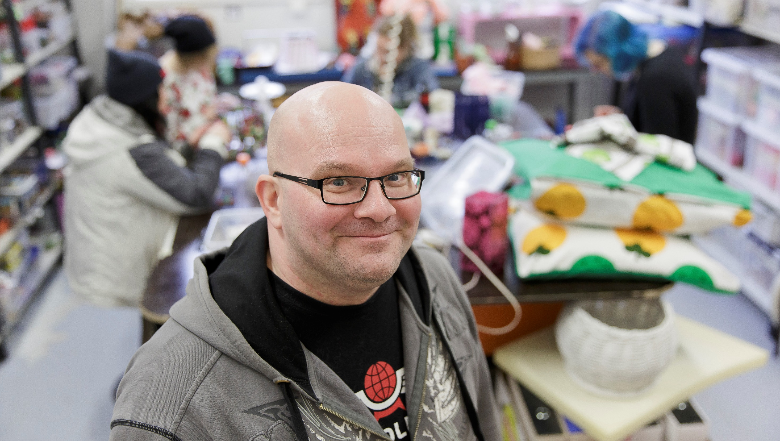
Projekti 3
UUSIIN SAAPPAISIIN Mitä uudelle alalle kouluttautuminen ihmiseltä vaatii?
SAK & Sitra

Slide 16
Tutkimuksen peruskysymykset ja tausta
Sitra toteutti tammi–helmikuussa 2017 toistamiseen laajan työelämätutkimuksen, johon vastasi 5 000 työikäistä suomalaista.
Sitra ja SAK syvensivät tutkimusta aikuiskoulutusnäkökulmasta toteuttamalla laadullisen haastattelututkimuksen huhti–toukokuussa 2017.
Tutkimukseen haastateltiin 20 henkilöä, jotka olivat uudelleenkouluttautuneet ammattiin viime vuosina. Molemmista tutkimuksista vastasi IROResearch Oy.

Slide 17
Sitran työelämätutkimus 2017 (N5000)
Noin kaksi kolmasosaa ollut työttömänä työnuransa aikana vähintään kerran, viidennes kolme kertaa tai enemmän.
Ammattia tai uraa vaihtaneita (työaikanaan) yhden kerran n. 25 % ja 2–3 kertaa n. 30 %.
”Oletteko opiskellut työelämään siirryttyänne
uuden ammatin tai tutkinnon?”
”Koetteko, että opiskelu kannatti?"
Vaihtanut ammattia tai alaa (n=3216)

Slide 18
Sitran työelämätutkimus 2017 (N5000)
Yli puolet työntekijöistä on opiskelut työuransa aikana uuden tutkinnon tai ammatin.
Joka neljäs suomalainen on vaihtanut ammattia tai alaa yhden kerran ja 30 prosenttia 2–4 kertaa.
Alaa tai ammattia vaihtaneista joka toinen on opiskellut uuden ammatin. Heistä 85 prosenttia koki, että opiskelu kannatti.
→ Alan tai ammatin vaihtaminen ei ole enää poikkeus vaan sääntö!

Slide 19
Laadullinen haastattelututkimus (N20)
Haastateltavat poimittiin kolmesta ryhmästä
terveydellisistä syistä ammattia vaihtaneet
työllisyyssyistä ammattia vaihtaneet
omasta halustaan ammattia vaihtaneet.
Haastateltavat olivat lähiaikoina kouluttautuneet alalta toiselle, työntekijäammatista toiseen.

Slide 20
Alustavia johtopäätöksiä
Opiskeluaikaisen toimeentulon varmistaminen on edellytys kaikelle muulle. Nyt toimeentulo sirpaleista → tarttisko jottain tehdä?
Uraohjauksen (sparraus, valmennus) merkitys korostuu ammatin vaihtamista pohtivien vastauksissa → pitäisikö uraohjausta olla kattavasti tarjolla?
Työharjoittelut koettiin mielekkäiksi ja niiden kautta työllistyminen onnistui pääsääntöisesti hyvin. Mutta harjoittelupaikan etsintää ei voi sysätä ammatin vaihtoa suunnittelevan harteille → kouluillakin on siinä tehtävää!
Haastateltavat olivat kaikki onnistuneet opiskeluissaan eli tutkimusraportti on näin ollen onnistujien raportti → edellä kuvatut seikat ovat saattaneet siis olla monelle ammatinvaihtajalle kompastuskiviä.
Tutkimus julkaistaan kokonaisuudessaan kesäkuussa 2017!

Slide 21
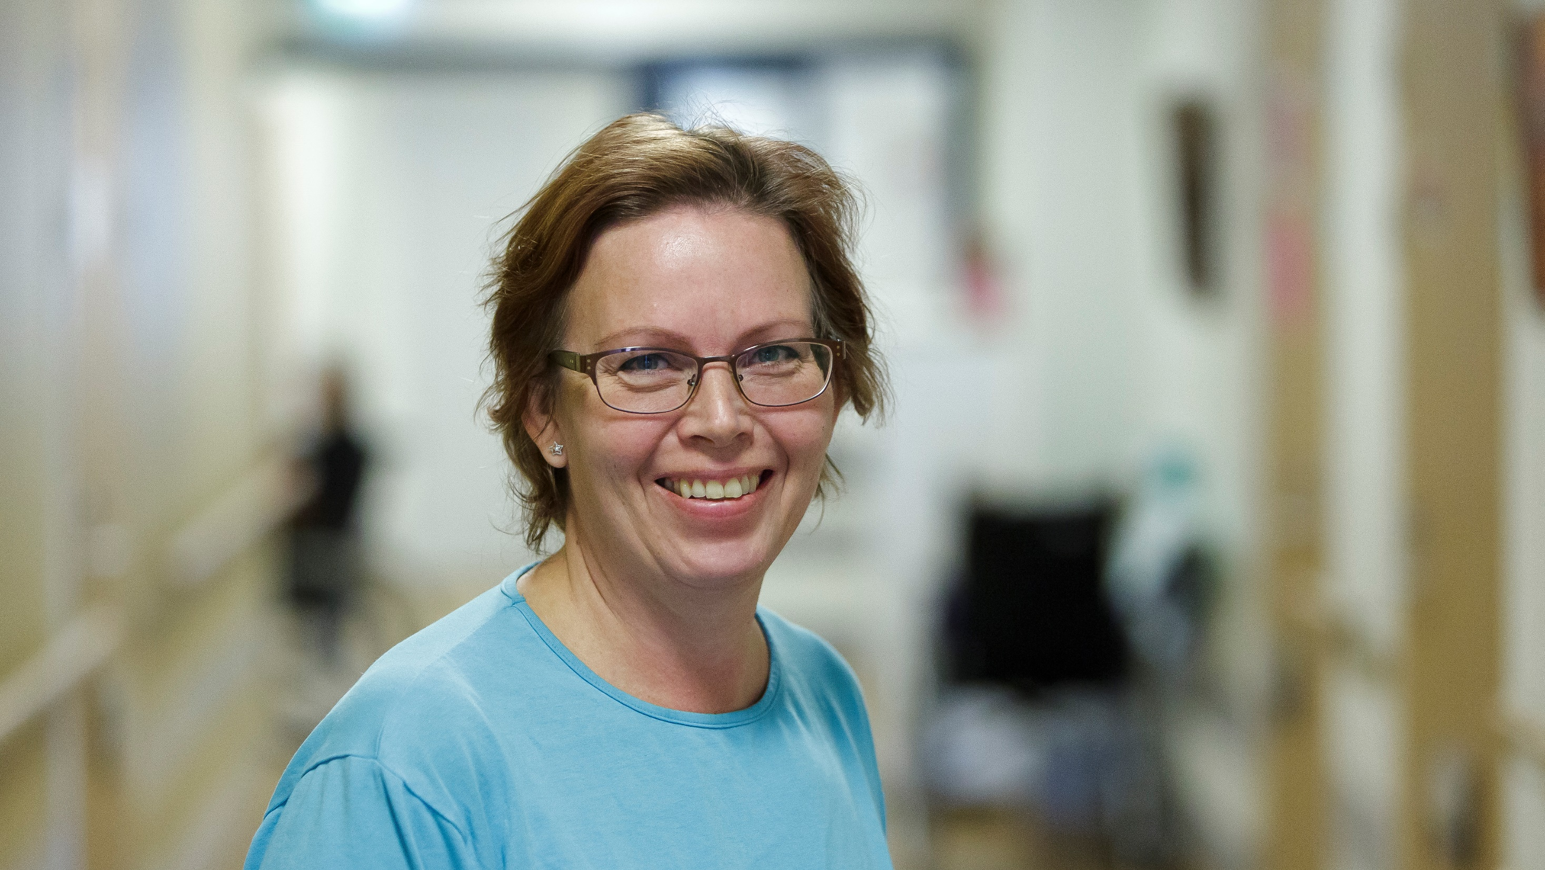
Projekti 4
TAITEKOHTATURVA Uudenlainen tapa rakentaa elinikäistä oppimista?
SAK & Sitra

Slide 22
Ovatko aikuiskoulutuksen rakenteet kunnossa?
Digitalisaatio ja globalisaatio ovat muuttaneet ja muuttavat työelämää.
Muutokset eivät ehkä vie töitä, mutta haastavat muutosnopeudellaan ja luomalla epätietoisuutta uudesta tulevasta.
Peräkkäisten ja ehkä rinnakkaistenkin työurien nykyistä suurempi määrä haastaa ja hyydyttää.
Mistä löytyy riittävän turvallinen alusta, jonka varassa uskalletaan ja on inhimillisesti mielekästä luotsata läpi työelämän?
Taitekohtiin tarvittaisiin valmiita toimintamalleja ja ennakoivia ratkaisuja.
Osaamisen jatkuva kehittäminen luo paremmat edellytykset myönteisiin taitekohtiin ja ehkäisee kielteisiä.
Erityistä huomioita vaativat työelämässä heikommassa oman osaamisen kehittymisen asemassa sekä uudistuvien alojen parissa työskentelevät.

Slide 23
Nykyisin haasteena on…
Syyperusteisuus Koulutusta on tarjolla vasta, kun yksilön elämässä on murros päällä (työttömyys, työkyvyttömyys). Kuitenkin jatkuva ja ennaltaehkäisevä kouluttautuminen olisi työllisyyden näkökulmasta tuloksekkaampaa.
Sirpaleisuus Muutosturva, aikuiskoulutustuki, omaehtoinen kouluttautuminen työttömänä, työvoimakoulutus jne. → kaikissa on omat ehtonsa.
Epätasainen jakautuminen Naiset ja korkeammin koulutetut saavat ja käyttävät aikuiskoulutusta enemmän kuin miehet ja matalasti koulutetut.
Alanvaihtajien tarpeiden palveleminen ei ole kenenkään intresseissä, vaikka se lisäisi joustavuutta työmarkkinoilla.

Slide 24
Millaisista elementeistä tulevaisuuden työelämää palvelevan koulutusjärjestelmän tulisi rakentua?
Muutoksia ennakoiva Tavoitteena ehkäistä työttömyyttä tai työkyvyttömyyttä → tarjotaan mahdollisuus uuteen työuraan koulutuksen kautta, ennen kuin on ihan pakko.
Työsuhteesta riippumaton Oikeus koulutukseen ja opiskelun aikaiseen toimeentuloon tulisi säilyä työsuhteen ”yli” ja rakentua vakuutusluonteisesti.
Osittain rahastoiva Kaikilla tulee työurallaan taitekohtia → varautumisen niihin pitäisi tapahtua samalla tavalla kuin työttömyyteen tai sairauteen varaudutaan.
Yksilölähtöinen Järjestelmän pitää tukea yksilöiden omaa mahdollisuutta rakentaa työuraa, joustavuutta ja yksilöiden muutosvalmiutta.
Yksilöä ohjaava Yksilö tarvitsee tukea ja ohjausta työurallaan, jotta tehdyt koulutukselliset ja muut valinnat johtavat hyvään lopputulokseen.

Slide 25
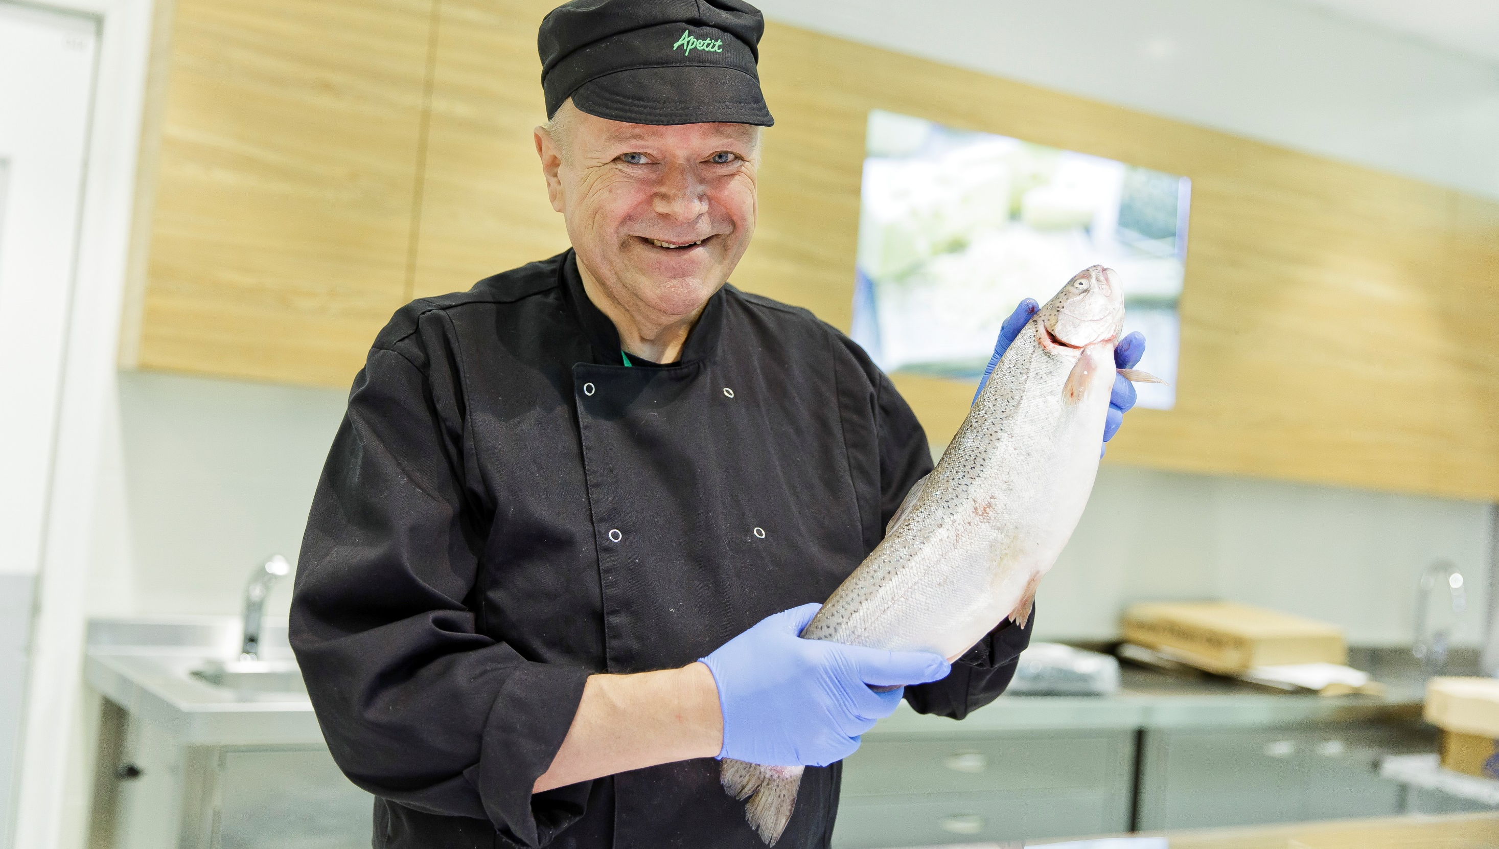
MITÄ SIIS TULISI TEHDÄ?

Slide 26
Ranskan henkilökohtainen uratili
Ranskan työsuhdelainsäädännön viimeisin remontti lähti ajatuksesta, että työpaikka ei ole enää elinikäinen.
Rikkonaisten urapolkujen ongelmana on se, että osa työvuosien aikana kertyneistä oikeuksista häviää työsuhteen päättyessä → oikeus esimerkiksi koulutukseen ja opintovapaaseen on Ranskassa vastedes sidottu työntekijään eikä enää työsuhteeseen.
Työsuhteen myötä karttuvat oikeudet kertyvät työntekijän henkilökohtaiselle uratilille (CPA, Compte personnel d’activité), jonka karttumista voi seurata internetistä.
Uusi järjestelmä astui voimaan vuoden 2017 alusta. Jo tammikuun aikana avattiin sata tuhatta uratiliä.
Työsuhteen aikana kertyneet koulutusoikeudet voi käyttää myöhemmin seuraavassa työsuhteessa tai vaikka työttömyysaikana.
Lue lisää SAK:n sivuilta: www.sak.fi/aineistot/uutiset/ranskan-tyosuhderemontti-erottaa-uran-ja-tyosuhteen.

Slide 27
Koulutus on edelleen kolmesta kiinni!
1. Useiden työurien maailmassa työnantajalla ei voi olla kaikkea vastuuta työntekijän kouluttamisesta. Direktiovalta rajoittuu työaikaan ja henkilöstökoulutuksena tarjottavaan koulutukseen.
2. Työntekijällä/yksilöllä on viime kädessä vastuu oman osaamisensa ylläpitämisestä. Työnantajan on kuitenkin tarjottava työntekijälle mahdollisuus osaamisen kehittymiseen työssä.
3. Yhteiskunnan tavoitteena tulee olla lisätä työmarkkinoiden joustavuutta ja työntekijöiden mahdollisuutta mukautua muutoksiin. Tämä tehdään rakentamalla tulevaisuuden tarpeisiin vastaava koulutusjärjestelmä.
→ Tulevan järjestelmän tulisi yhdistää aikuiskoulutuksessa yksilön vastuu, työnantajan vastuu sekä yhteinen vastuu oikeudenmukaisesti ja tasa-arvoisesti.

Slide 28
Taitekohtaturva – yhdistetään uraohjaus, koulutus ja muutosturva uudeksi kokonaisuudeksi
”Taitekohtaturva”
Urasiirtymän ennakointi
Henkilökohtainen vakuuttaminen
Työsuhteen muutostilanteiden tuki ja turva
Yhteiskunnan koulutus-. panostukset
Ansioturva
Uusi ura
Uraohjauspalvelu >>>
Koulutus
Uraohjaus
+ oma työura (ohjaus ja tuki tähän)
+ kansallinen ennakointitieto (työmarkkinat, tarve)
+ henkilökohtaisen ennakoinnin käytännön työkalut
+ tieto palveluista ja vaihtoehdoista
Koulutus
+ tietoa koulutusvaihtoehdoista
+ oikeus käyttää aikaa kouluttautumiseen
+ rahoitus koulutuksen hankkimiseen
+ toimeentulo koulutuksen ajaksi

Slide 29
Millainen taitekohtaturva voisi olla?
Esimerkki: Matti Möttösen taitekohtaturva
Tietoa työmarkkina-näkymistä
(vaihda paikkakunta tästä)
Varaa tästä aika uraohjaukseen!
Katso yhdessä asiantuntijan kanssa, mille alalle kouluttautuminen sopisi sinulle
Henkilön koulutustiedot
Xxxx euroa taitekohtaturva-koulutusrahaa
Turku tarvitsee metallialan osaajia! Tutustu räätälöityihin paketteihin tästä.
Oikeutta koulutukseen X päivää
Selaa koulutuksen tarjoajia
Lue palautetta ja arvioita koulutuksen tarjoajista

Slide 30
Alustavia johtopäätöksiä
Sama työelämän murros haastaa aikuiskoulutuksen myös Suomessa. Olisiko Ranskan mallista jotain opittavaa Suomelle?
Voisiko henkilökohtainen uratili / taitekohtaturva lisätä aikuiskoulutusta?
Motivoisiko tällainen malli kouluttautumaan myös niitä, jotka eivät nyt lähde aikuiskoulutukseen?
Jos tällaista mallia lähdetään valmistelemaan, saadaanko työnantajat ja valtiovalta mukaan?

Slide 31
www.facebook.com/groups/mahikset

